Slide 1


Slide 2

Notes:
Mục tiêu:
Học sinh tìm hiểu, phát hiện hoa, lá có nhiều màu sắc khác nhau.
Nhận biết và tên gọi một số màu sắc: đỏ, vàng, lục, lam;
Vẽ màu sắc vào hình trong Vở THMT 1.
Thuật ngữ
Màu thường gặp: màu đỏ; màu vàng; màu lam; màu xanh lá cây (lục)
Chuẩn bị
Giáo viên: một số tranh ảnh về hoa, quả.
Học sinh: bút vẽ màu.

Slide 3

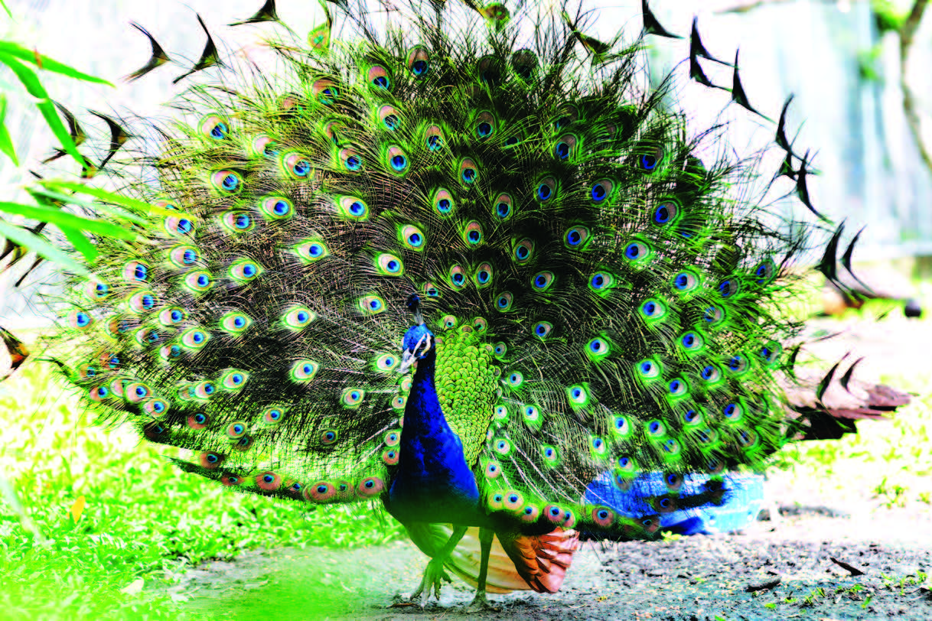
Quan sát, phát hiện chấm và nét trong các hình,
ảnh minh họa.
Con công. Ảnh: Duy Anh

Slide 4

Quan sát, phát hiện chấm và nét trong các hình,
ảnh minh họa.
Mẹ và em bé,
Tranh sáp màu, Minh Hoàng

Slide 5
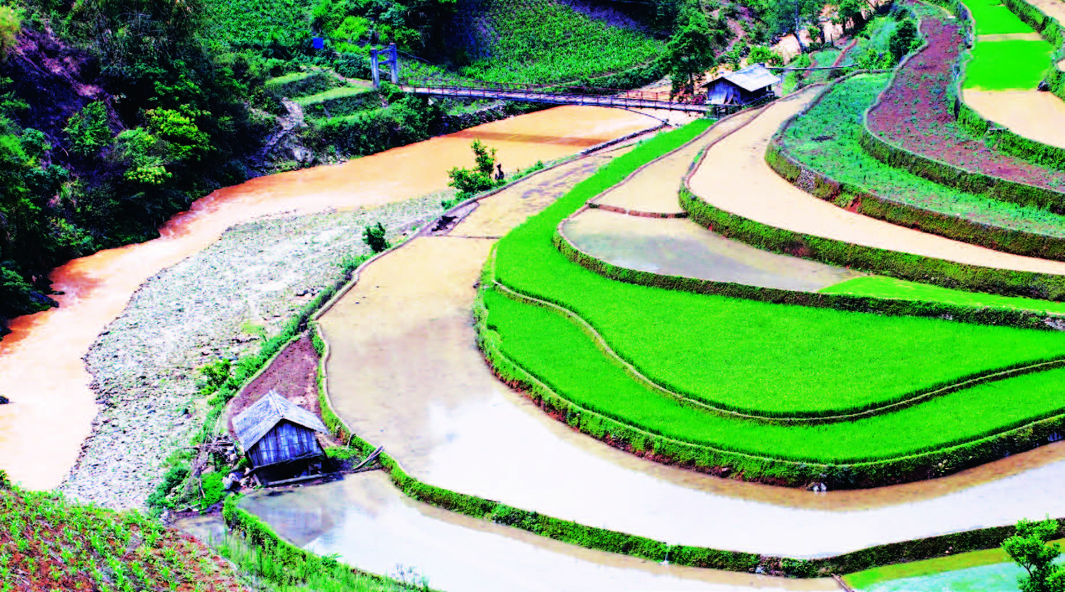
Quan sát, phát hiện chấm và nét trong các hình,
ảnh minh họa.
Ruộng bậc thang. Ảnh: Hương Đoàn

Slide 6

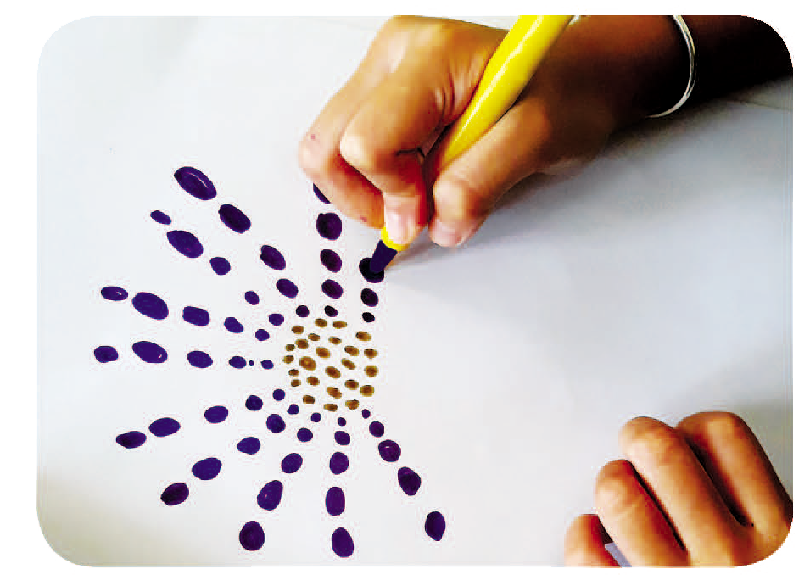
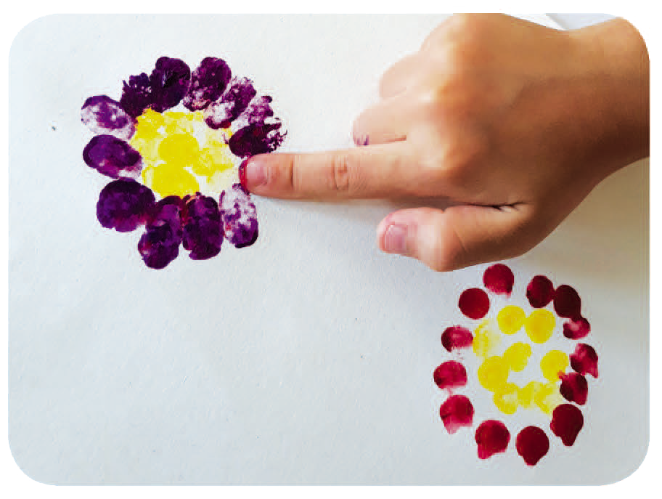
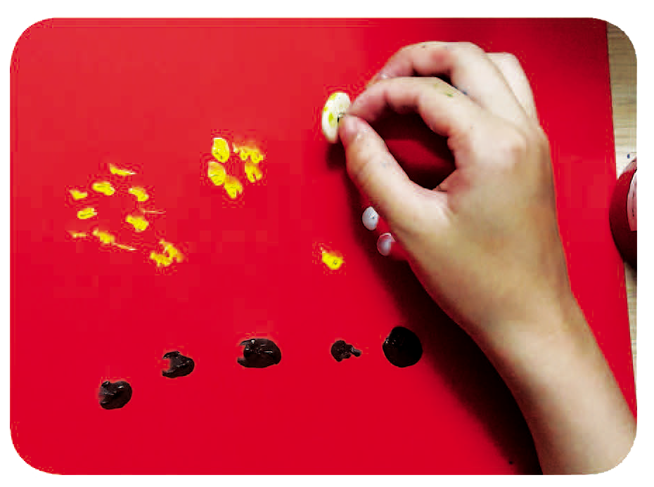
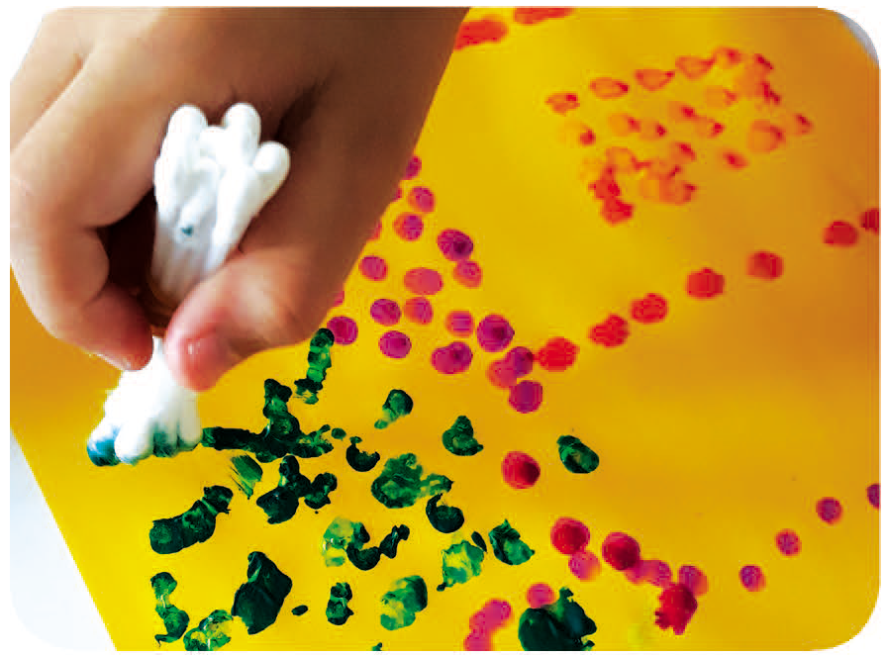
Quan sát, nhận biết cách tạo nên chấm.

Slide 7
Quan sát, nhận biết cách tạo nên chấm.
Tạo chấm bằng bút dạ

Slide 8
Quan sát, nhận biết cách tạo nên chấm.
Tạo chấm bằng ngón tay

Slide 9
Quan sát, nhận biết cách tạo nên chấm.
Tạo chấm bằng khuyu áo

Slide 10
Quan sát, nhận biết cách tạo nên chấm.
Tạo chấm bằng tăm bông

Slide 11


Dùng chấm vẽ bức tranh.

Slide 12

Trả lời câu hỏi:
Chấm đã tạo được
hình và màu nào trong bức tranh?
Notes:
GV tổ chức cho HS trao đổi trên lớp:
+ Kể tên các loài hoa mà trước đây đã từng vẽ?
+ đặc điểm màu sắc của loài hoa mà HS đã vẽ?

Slide 13


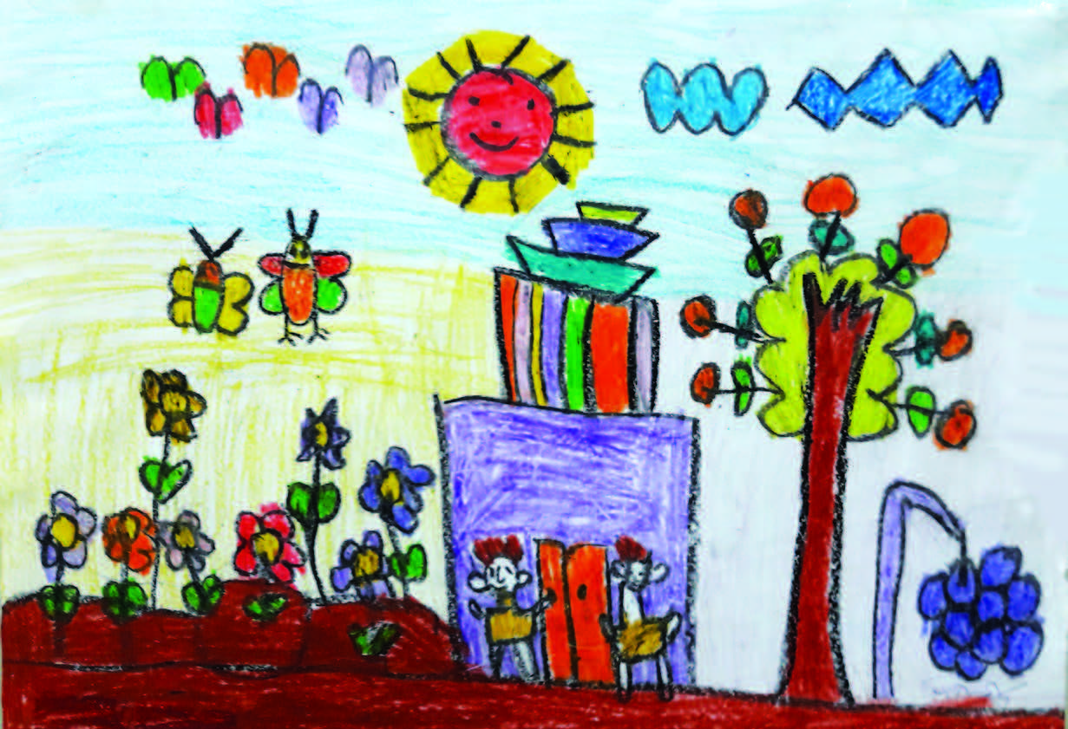
Quan sát và chỉ ra các nét khác nhau trong tranh.
Lăng Bác Hồ, tranh sáp màu, Thu Trà
Notes:
GV tổ chức cho HS trao đổi trên lớp:
+ Kể tên các loài hoa mà trước đây đã từng vẽ?
+ đặc điểm màu sắc của loài hoa mà HS đã vẽ?

Slide 14
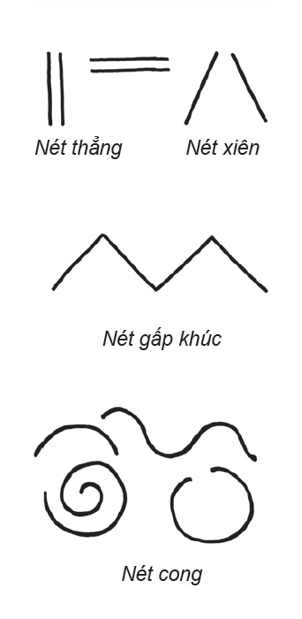

Quan sát và chỉ ra các nét khác nhau trong tranh.
Notes:
GV tổ chức cho HS trao đổi trên lớp:
+ Kể tên các loài hoa mà trước đây đã từng vẽ?
+ đặc điểm màu sắc của loài hoa mà HS đã vẽ?

Slide 15

Quan sát và chỉ ra các nét khác nhau trong tranh.
Nét thẳng
Notes:
GV tổ chức cho HS trao đổi trên lớp:
+ Kể tên các loài hoa mà trước đây đã từng vẽ?
+ đặc điểm màu sắc của loài hoa mà HS đã vẽ?

Slide 16
Quan sát và chỉ ra các nét khác nhau trong tranh.
Nét xiên
Notes:
GV tổ chức cho HS trao đổi trên lớp:
+ Kể tên các loài hoa mà trước đây đã từng vẽ?
+ đặc điểm màu sắc của loài hoa mà HS đã vẽ?

Slide 17

Quan sát và chỉ ra các nét khác nhau trong tranh.
Nét gấp khúc
Notes:
GV tổ chức cho HS trao đổi trên lớp:
+ Kể tên các loài hoa mà trước đây đã từng vẽ?
+ đặc điểm màu sắc của loài hoa mà HS đã vẽ?

Slide 18

Quan sát và chỉ ra các nét khác nhau trong tranh.
Nét cong
Notes:
GV tổ chức cho HS trao đổi trên lớp:
+ Kể tên các loài hoa mà trước đây đã từng vẽ?
+ đặc điểm màu sắc của loài hoa mà HS đã vẽ?

Slide 19




Quan sát, nhận biết cách vẽ nét.

Slide 20
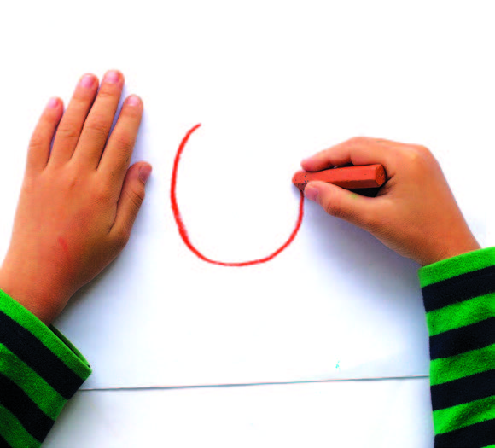
Quan sát, nhận biết cách vẽ nét.
Cách vẽ nét

Slide 21
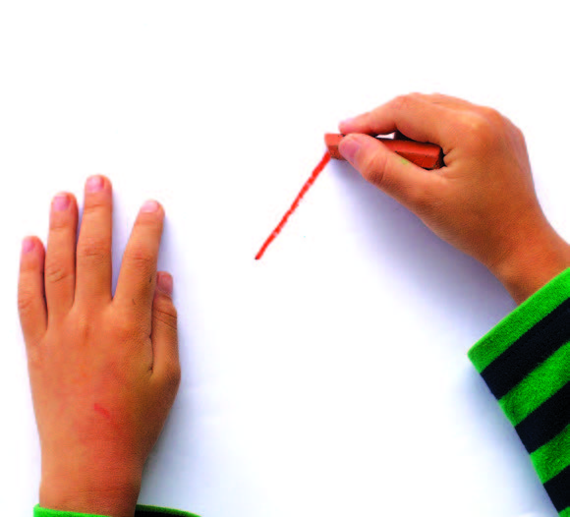
Quan sát, nhận biết cách vẽ nét.
Cách vẽ nét

Slide 22
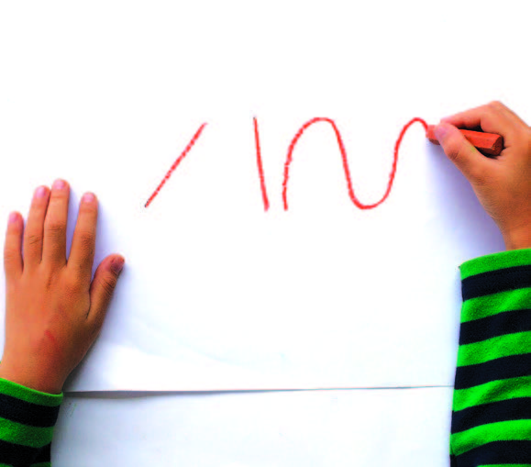
Quan sát, nhận biết cách vẽ nét.
Cách vẽ nét

Slide 23

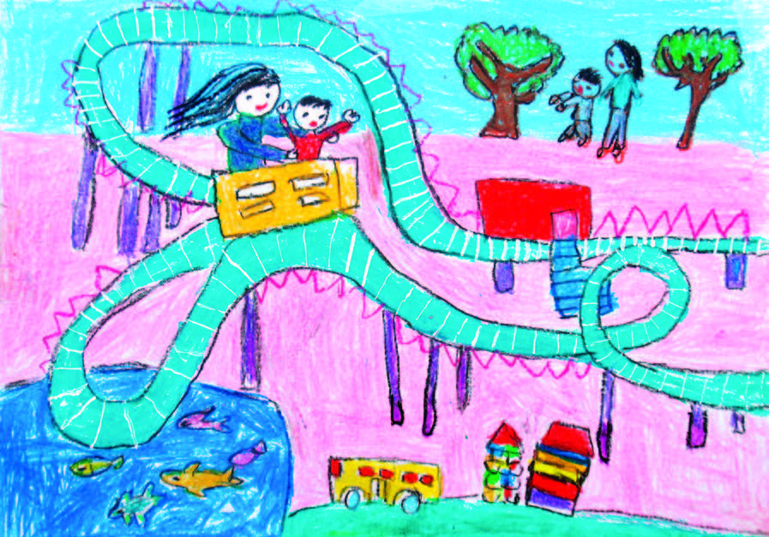
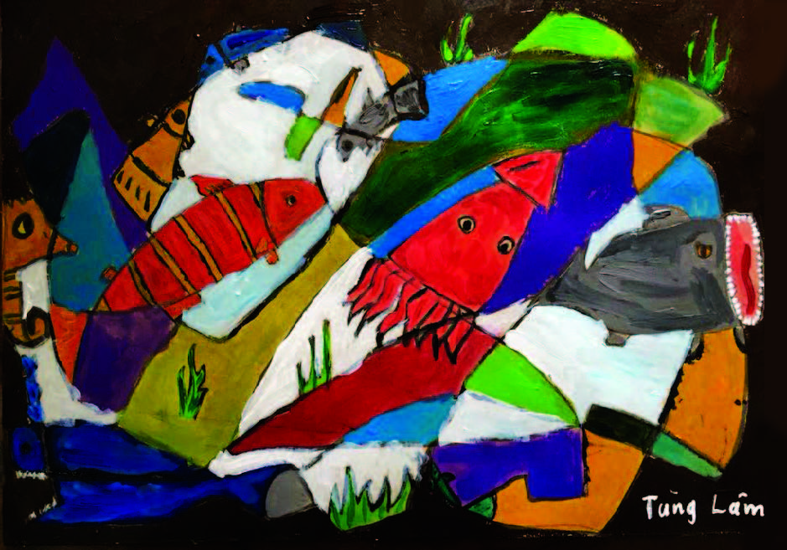
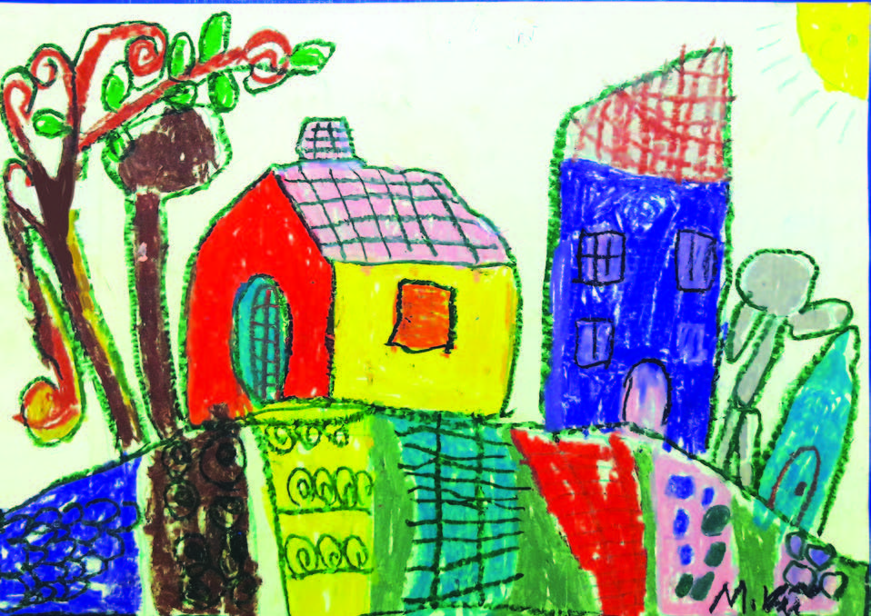
Sử dụng nét khác nhau để vẽ một bức tranh.

Slide 24
Sử dụng nét khác nhau để vẽ một bức tranh.
Tàu lượn, tranh sáp màu,
Nguyễn Đăng Bách

Slide 25
Sử dụng nét khác nhau để vẽ một bức tranh.
Đàn cá, tranh bột màu,
Tùng Lâm

Slide 26
Sử dụng nét khác nhau để vẽ một bức tranh.
Ngôi nhà, tranh sáp màu, Minh Vũ

Slide 27

Trả lời câu hỏi:
Hình trong bức tranh
đã được vẽ bằng những nét nào?
Notes:
GV tổ chức cho HS trao đổi trên lớp:
+ Kể tên các loài hoa mà trước đây đã từng vẽ?
+ đặc điểm màu sắc của loài hoa mà HS đã vẽ?

Slide 28


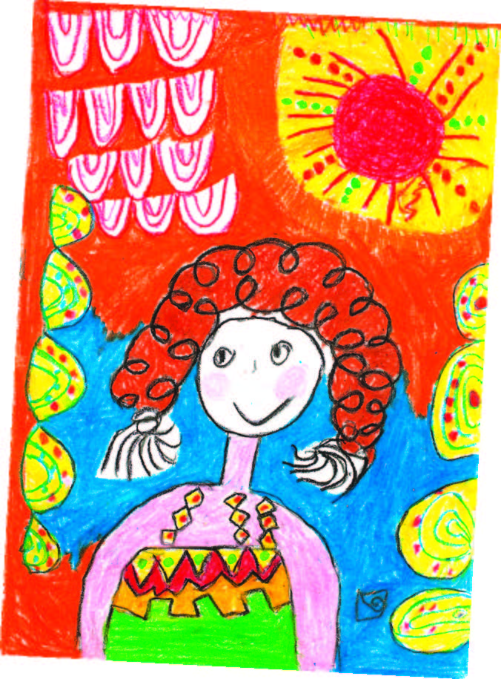
Quan sát, phát hiện chấm và nét trong bức tranh.
Cô dâu, tranh sáp màu.
Huyền My
Cô giáo em, tranh sáp màu.
Hà Lâm Phúc
Notes:
GV tổ chức cho HS trao đổi trên lớp:
+ Kể tên các loài hoa mà trước đây đã từng vẽ?
+ đặc điểm màu sắc của loài hoa mà HS đã vẽ?

Slide 29
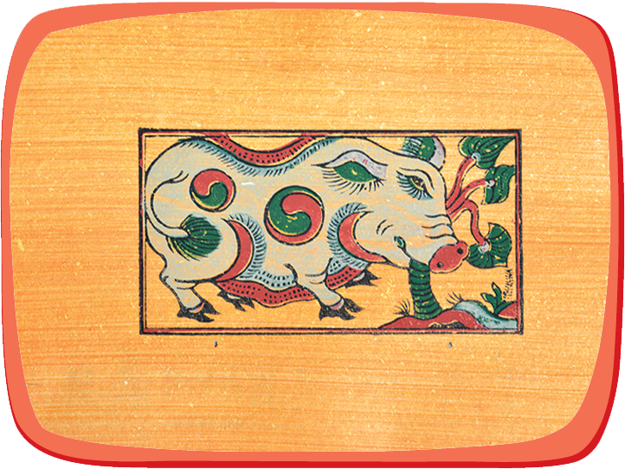
Quan sát, phát hiện chấm và nét trong bức tranh.
Lợn ăn cây ráy,
tranh dân gian Đông Hồ
Notes:
GV tổ chức cho HS trao đổi trên lớp:
+ Kể tên các loài hoa mà trước đây đã từng vẽ?
+ đặc điểm màu sắc của loài hoa mà HS đã vẽ?

Slide 30

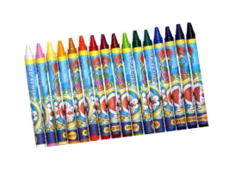

Dùng chấm và nét vẽ bức tranh theo ý thích của em.
Hình tham khảo

Slide 31
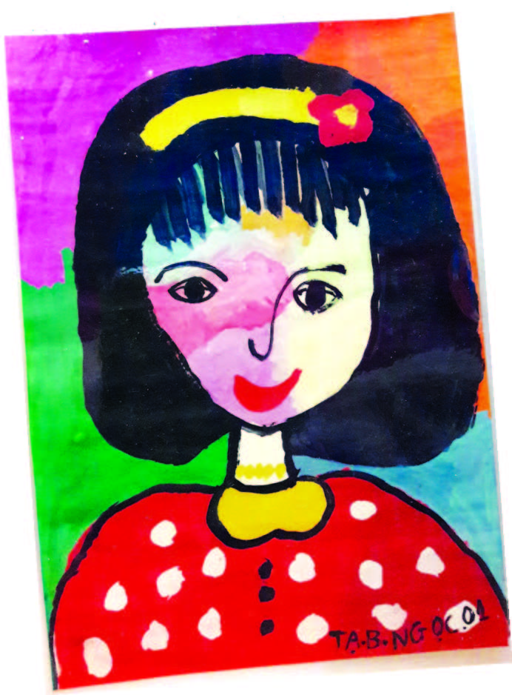
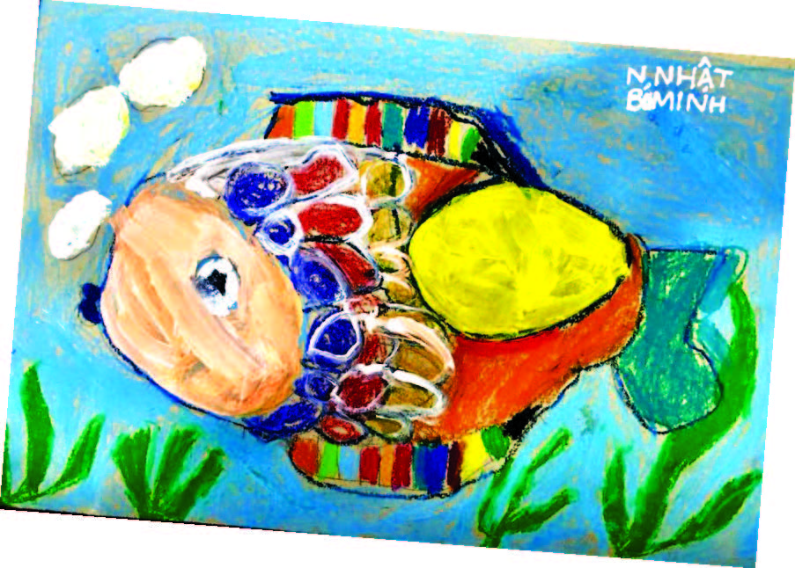
Dùng chấm và nét vẽ bức tranh theo ý thích của em.
Cô giáo em
tranh bột màu, Tạ Bích Ngọc
Con cá, tranh bột màu,
Nghiêm Bá Nhật Minh

Slide 32

Trả lời câu hỏi:
Hình trong bức tranh đã được vẽ
bằng những nét và chấm nào?

Slide 33

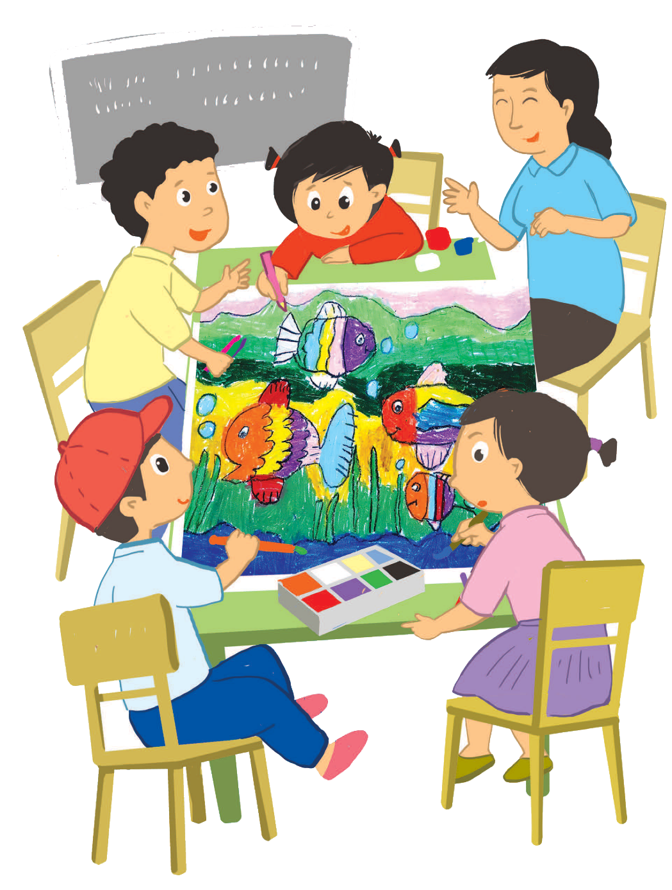
Quan sát, nhận biết họat động vẽ tranh theo nhóm.
Đàn cá, tranh sáp màu,
sản phẩm của nhóm

Slide 34



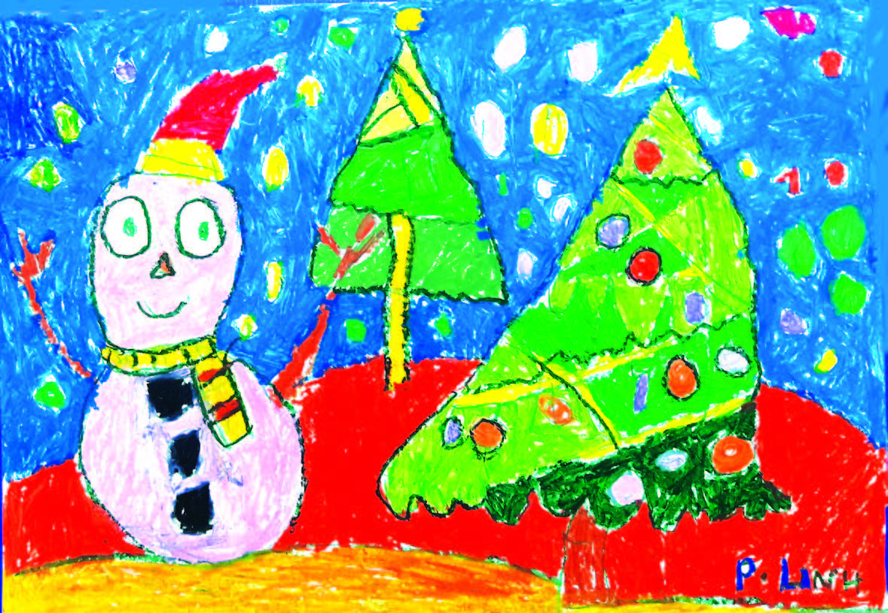
Cùng bạn vẽ một bức tranh có chấm và nét.

Slide 35
Cùng bạn vẽ một bức tranh có chấm và nét.
Con bướm, tranh màu dạ,
Ngọc Minh

Slide 36
Cùng bạn vẽ một bức tranh có chấm và nét.
Con công đang múa,
Tranh sáp màu, Đăng Bách

Slide 37
Cùng bạn vẽ một bức tranh có chấm và nét.
Người tuyết và cây thông,
tranh sáp màu, Phương Linh

Slide 38

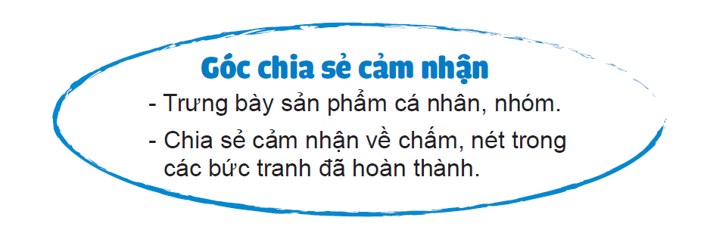

Notes:
- Sau khi HS hoàn thành sắp xếp quả đơn lẻ thành sản phẩm nhóm, GV hướng dẫn HS trao đổi theo nội dung gợi ý:
+ Sản phẩm của nhóm gồm những quả gì?
+ Các quả có màu sắc nhưu thế nào?
+ Có bao nhiêu quả trong sản phẩm chung của nhóm?
GV hướng dẫn mõi nhóm cử đại diện nhận xét và bình chọn sản phẩm của các nhóm, chia sẻ cảm nhận về sản phẩm của nhóm mình với các nhóm bạn.
GV hướng dẫn HS tự đáng giá tinh thần học tập, hợp tác trong nhóm.
GV nhận xét, động viên khích lệ và đánh giá sản phẩm của HS theo năng lực riêng.

Slide 39


